Slide 1

父親節你快樂嗎？

Slide 2
神 在 他 的 聖 所 作 孤 兒 的 父 …
神 叫 孤 獨 的 有 家 ，
使 被 囚 的 出 來 享 福 ；
詩篇 68: 5-6

Slide 3
神 在 他 的 聖 所 作 孤 兒 的 父 …
神 叫 孤 獨 的 有 家 ，
使 被 囚 的 出 來 享 福 ；
詩篇 68: 5-6
孤獨

Slide 4
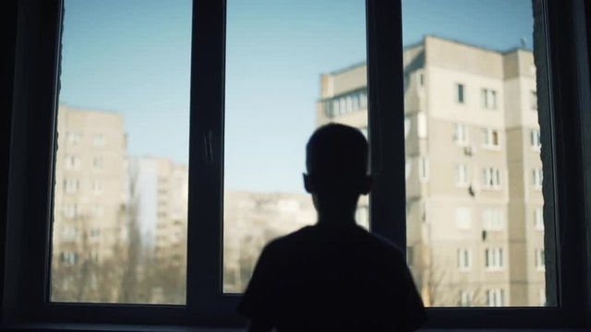

Slide 5
神 在 他 的 聖 所 作 孤 兒 的 父 …
神 叫 孤 獨 的 有 家 ，
使 被 囚 的 出 來 享 福 ；
詩篇 68: 5-6
孤獨
被囚

Slide 6
神 在 他 的 聖 所 作 孤 兒 的 父 …
神 叫 孤 獨 的 有 家 ，
使 被 囚 的 出 來 享 福 ；
詩篇 68: 5-6
孤獨—有家
被囚

Slide 7
神 在 他 的 聖 所 作 孤 兒 的 父 …
神 叫 孤 獨 的 有 家 ，
使 被 囚 的 出 來 享 福 ；
詩篇 68: 5-6
孤獨—有家
被囚—出來享福

Slide 8
神 在 他 的 聖 所 作 孤 兒 的 父 …
神 叫 孤 獨 的 有 家 ，
使 被 囚 的 出 來 享 福 ；
詩篇 68: 5-6

Slide 9
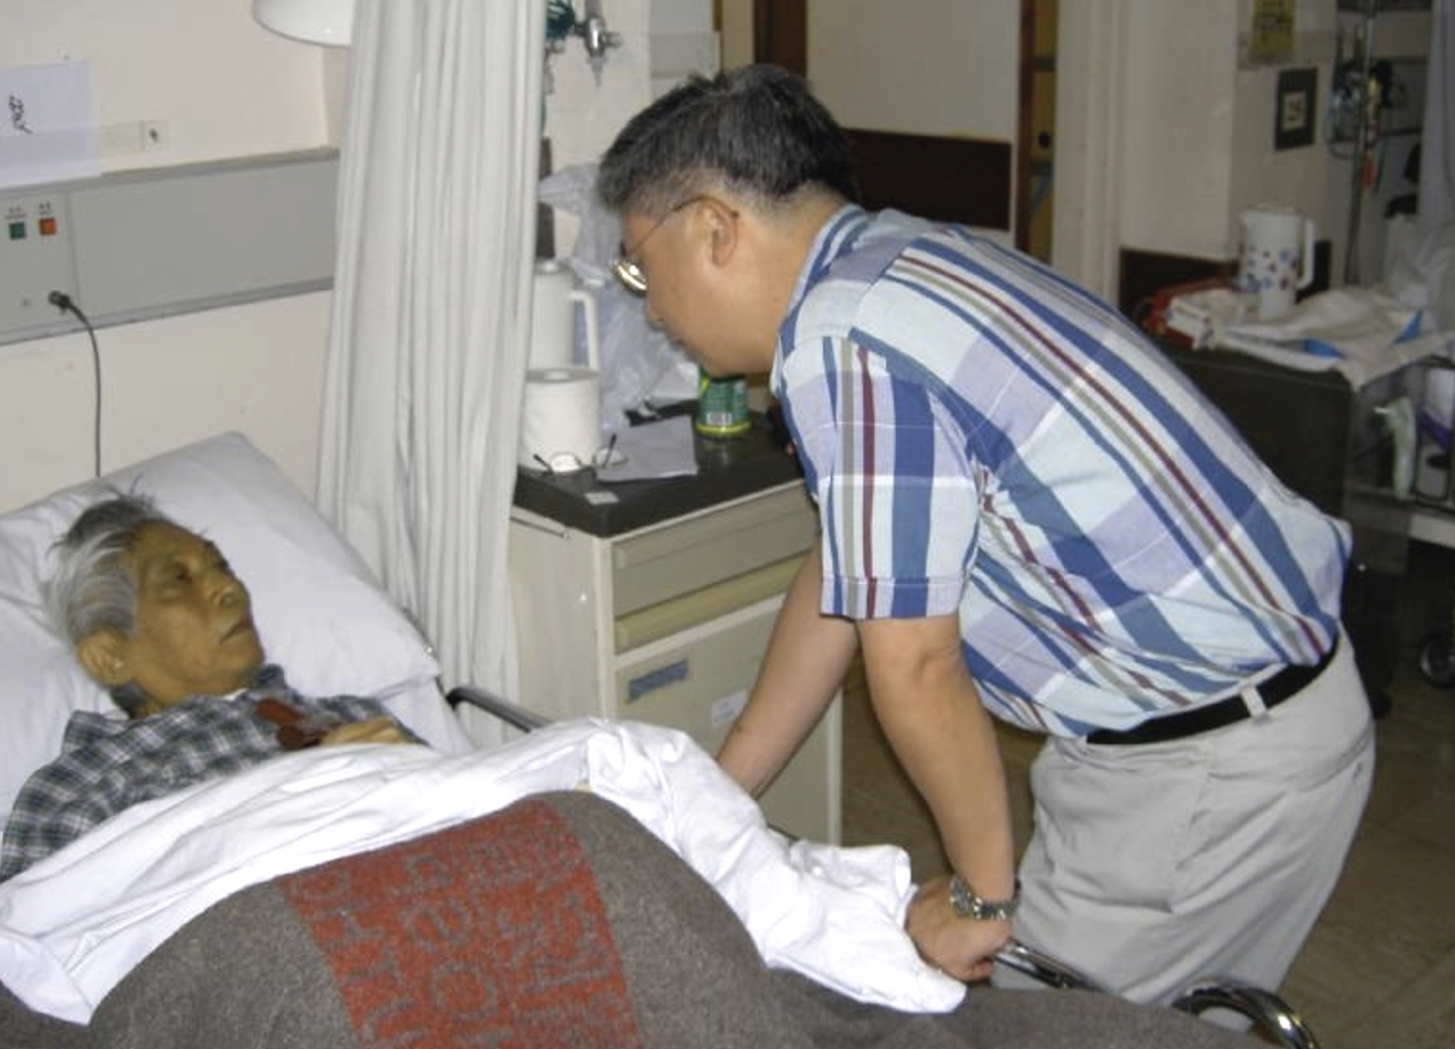

Slide 10
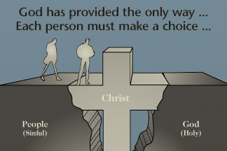
与祂和好的方法

Slide 11
神 在 他 的 聖 所 作 孤 兒 的 父 …
神 叫 孤 獨 的 有 家 ，
使 被 囚 的 出 來 享 福 ；
詩篇 68: 5-6

Slide 12

羅馬書 10:9
你 若 口 里 认 耶 稣 为 主 ， 心 里 信 神 叫 他 从 死 里 复 活 ， 就 必 得 救 。

Slide 13
与祂和好的方法

Slide 14

亲爱的耶稣，长久以来，我一直拒绝您进入我的生命。我是一个罪人，我无法拯救自己。我现在承认自己的罪过，我要为在您眼中的一切罪过悔改。现在我要向你说对不起，请进入我的内心洗净我的罪过。奉主耶稣的名这样祈祷，阿们。

Slide 15
马太福音 10:32-33
凡在人面前认我的，我在我天上的父面前也必认他；
凡在人面前不认我的，我在我天上的父面前也必不认他。

